Slide 1
PART 1
資料庫
ER Diagram

Slide 2
PART 2
Fact Table

Slide 3
PART 3
Issue Tree

Slide 4
PART 4
資料處理問題

Slide 5
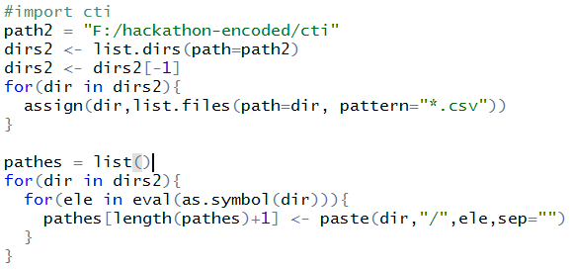
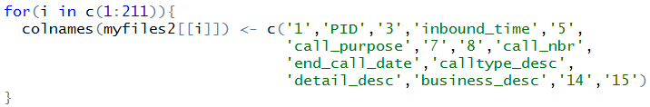
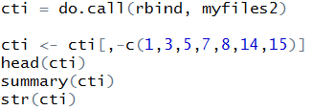
匯入多個資料夾下的多個檔案
客服資料
1月
1.csv
2.csv
1.csv
2.csv
13月
. . . . .
12月
30.csv
. . .
2月
. . .
28.csv

Slide 6

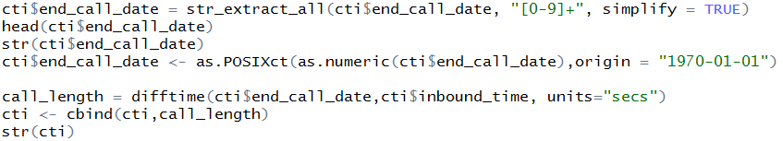


資料格式清洗
待整理

Slide 7
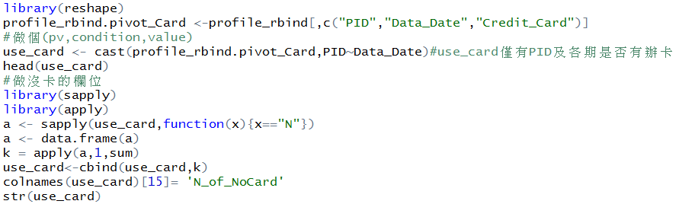
Reshape

Slide 8
PART 4
資料理解-profile

Slide 9

YOUR TITLE HERE
13個月客戶Profile，每月客戶行為變化不同，不重覆客戶共232,160筆!
2087-02-25
2087-03-26
………..
2088-01-26
2088-02-26
客戶Profile
電話客服
刷卡交易
ATM交易

Slide 10
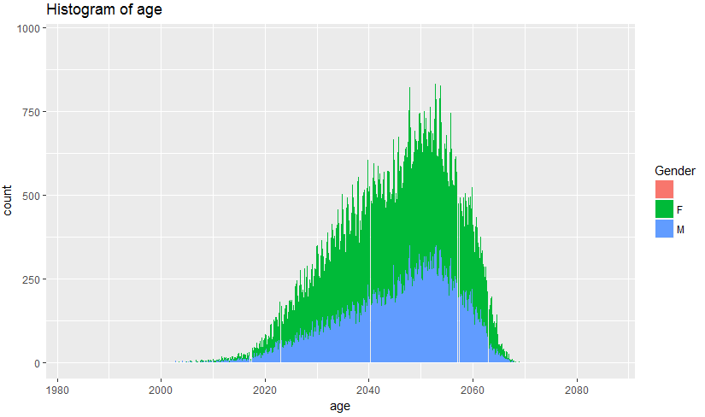
年齡分配

Slide 11
業務服務比例

Slide 12
業務比例(死的VS活的)

Slide 13
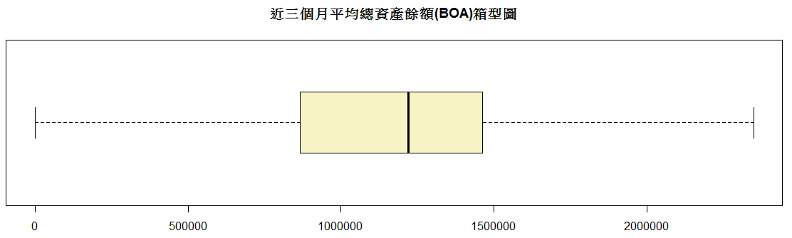
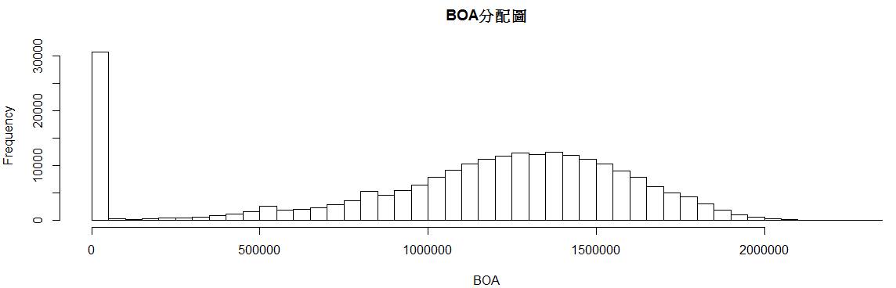
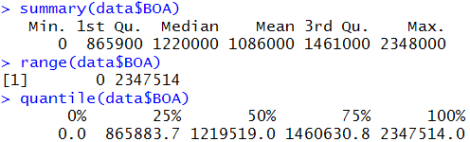
近三個月平均總資產餘額(BOA)敘述統計值與boxplot 檢查分佈與極端值

Slide 14
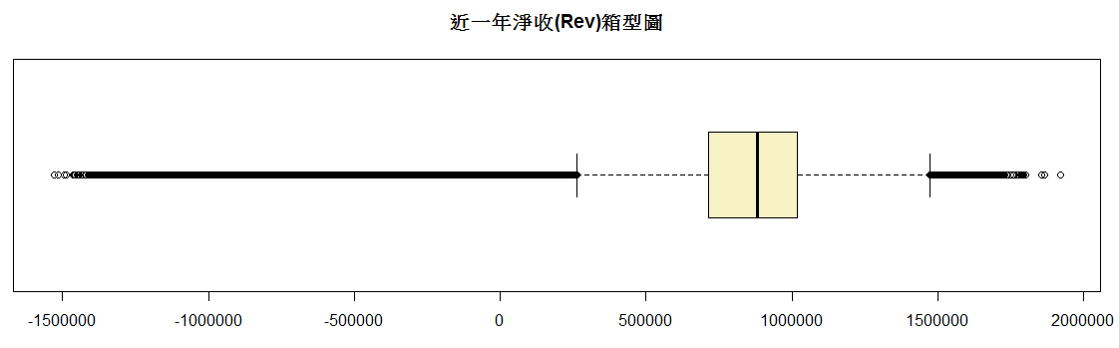
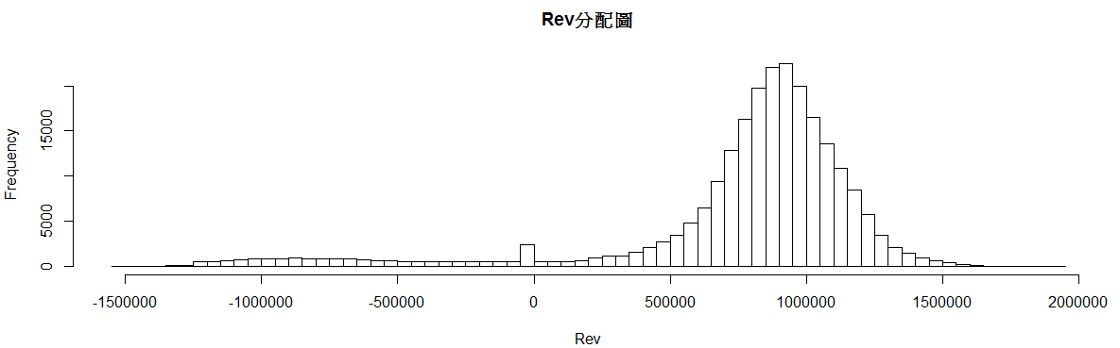
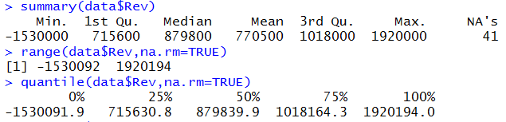
近一年淨收(Rev)敘述統計值與boxplot

Slide 15
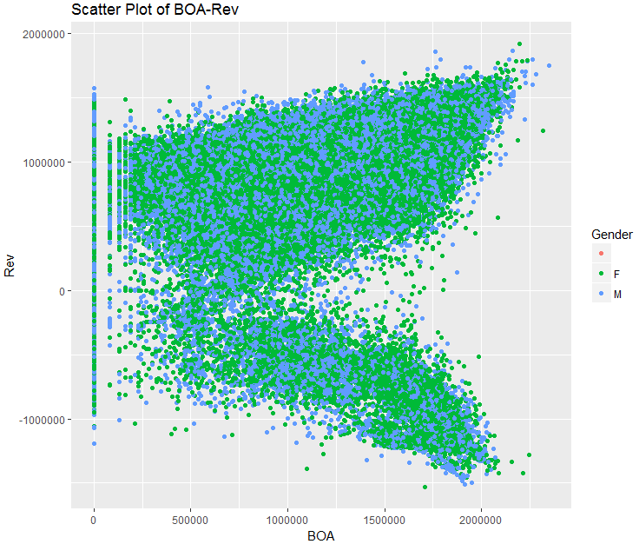
總資產與淨收益點散布圖

Slide 16
業務服務比例-信用卡
 | 貸款 Y | 貸款 N | 存款 Y | 存款 N | 理財 Y | 理財 N
有信用卡中，其他各項業務比例
信用卡 Y | 10.30% | 89.70% | 87.86% | 12.14% | 10.79% | 89.21%
無信用卡中，其他各項業務比例
信用卡 N | 3.31% | 96.69% | 99.92% | 0.08% | 9.83% | 90.17%

Slide 17
業務服務比例-貸款
 | 信用卡 Y | 信用卡 N | 存款 Y | 存款 N | 理財 Y | 理財 N
有貸款中，其他各項業務比例
貸款 Y | 98.24% | 1.76% | 99.9% | 0.1% | 12.04% | 87.96%
無貸款中，其他各項業務比例
貸款 N | 94.34% | 5.66% | 87.2% | 12.8% | 10.60% | 89.40%

Slide 18
業務服務比例-存款
 | 信用卡 Y | 信用卡 N | 貸款 Y | 貸款 N | 理財 Y | 理財 N
有存款中，其他各項業務比例
存款 Y | 94.05% | 5.95% | 11.21% | 88.79% | 12.11% | 87.89%
無存款中，其他各項業務比例
存款 N | 99.96% | 0.04% | 0.09% | 99.91% | 0.18% | 99.82%

Slide 19
業務服務比例-理財
 | 信用卡 Y | 信用卡 N | 貸款 Y | 貸款 N | 存款 Y | 存款 N
有理財中，其他各項業務比例
理財 Y | 95.2% | 4.8% | 11.1% | 88.9% | 99.81% | 0.19%
無理財中，其他各項業務比例
理財 N | 94.7% | 5.3% | 9.8% | 90.2% | 87.13% | 12.87%

Slide 20
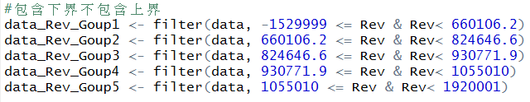


總客戶Rev分群對業務比較
(以partition_time=3696969600為例)

Slide 21
Profile五組，各業務比例
 | Group1 |  | Group2 |  | Group3 |  | Group4 |  | Group5
信用卡(Y) | 44304 | 95.43% | 43388 | 93.43% | 44101 | 94.98% | 44053 | 94.88% | 44079 | 94.93%
信用卡(N) | 2122 | 4.57% | 3051 | 6.57% | 2329 | 5.02% | 2379 | 5.12% | 2353 | 5.07%
貸款(Y) | 651 | 1.40% | 6886 | 14.83% | 6405 | 13.79% | 4871 | 10.49% | 4250 | 9.15%
貸款(N) | 45775 | 98.60% | 39553 | 85.17% | 40025 | 86.21% | 41561 | 89.51% | 42182 | 90.85%
存款(Y) | 19887 | 42.84% | 46378 | 99.87% | 46380 | 99.89% | 46384 | 99.90% | 46412 | 99.96%
存款(N) | 26539 | 57.16% | 61 | 0.13% | 50 | 0.11% | 48 | 0.10% | 20 | 0.04%
理財(Y) | 0 | 0.00% | 215 | 0.46% | 1508 | 3.25% | 5747 | 12.38% | 17462 | 37.61%
理財(N) | 46426 | 100.00% | 46224 | 99.54% | 44922 | 96.75% | 40685 | 87.62% | 28970 | 62.39%
客戶總數 | 46426 | - | 46439 | - | 46430 | - | 46432 | - | 46432 | -

Slide 22
Profile五組，各業務數
 |  | Group1 |  | Group2 |  | Group3 |  | Group4 |  | Group5
業 務 數 | 0 | 0 | 0.00% | 0 | 0.00% | 0 | 0.00% | 0 | 0.00% | 0 | 0.00%
 | 1 | 28627 | 61.66% | 2999 | 6.46% | 2183 | 4.70% | 2014 | 4.34% | 1516 | 3.26%
 | 2 | 17182 | 37.01% | 36469 | 78.53% | 36718 | 79.08% | 34807 | 74.96% | 25984 | 55.96%
 | 3 | 617 | 1.33% | 6954 | 14.97% | 7341 | 15.81% | 9017 | 19.42% | 17009 | 36.63%
 | 4 | 0 | 0.00% | 17 | 0.04% | 188 | 0.40% | 594 | 1.28% | 1923 | 4.14%
 | 客戶總數 | 46426 | - | 46439 | - | 46430 | - | 46432 | - | 46432 | -

Slide 23
PART 5
資料理解-
cti(客服資料)

Slide 24
信用卡流失情況
期初
期末剪卡人數
2712
流失率
1.23%
12234
期初
持卡人數
219926
5980
期末持卡人數
216511
219926
226180
總人數: 232160

Slide 25
剪卡及忠實客戶來電次數比較

Slide 26
來電問題所屬產品

Slide 27
來電原因(死的VS活的)
來電原因(死的)

Slide 28
問題類別(死的VS活的)

Slide 29
問題明細(死的VS活的)

Slide 31
剪卡人數為負表示卡片增加數

Slide 32
PART 6
資料理解-
Cctxn(刷卡資料)

Slide 33
前10大mcc_code分配

Slide 34
卡片型態分配

Slide 35
卡片等級分配

Slide 36
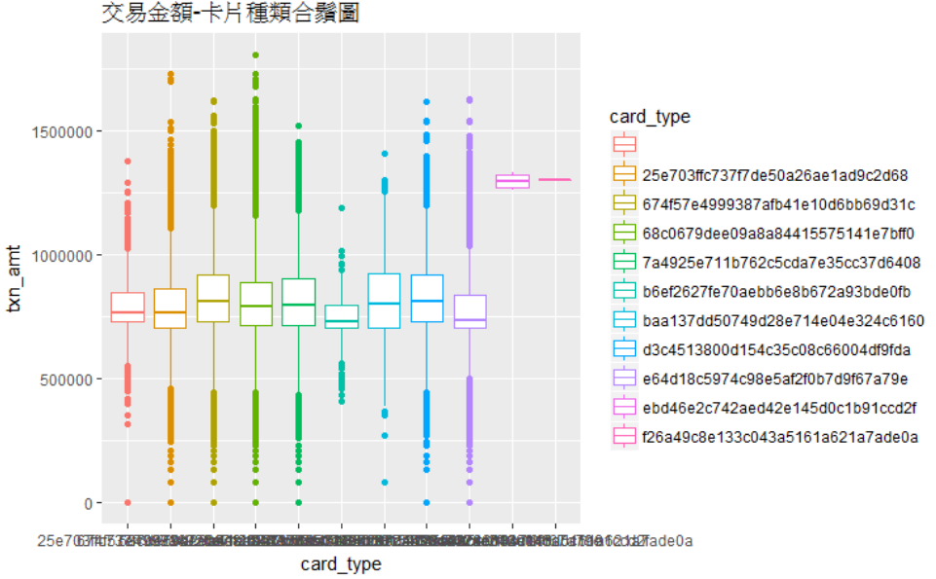
信用卡交易金額敘述統計值與boxplot 檢查分佈與極端值

Slide 37
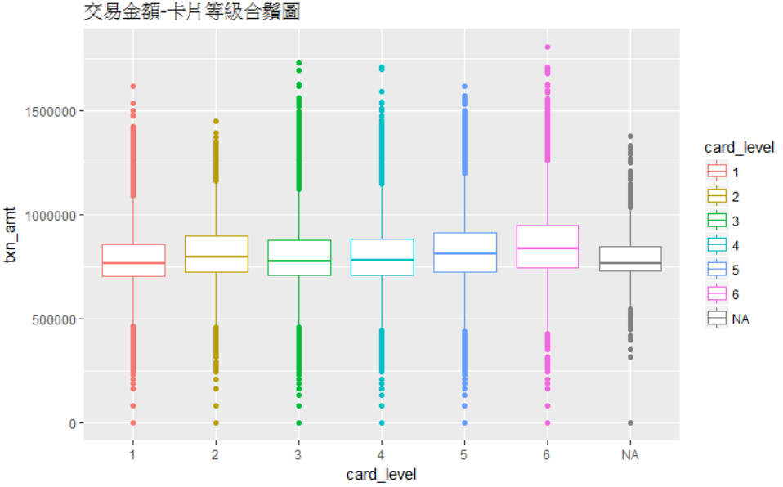
信用卡交易金額敘述統計值與boxplot 檢查分佈與極端值

Slide 38
分出星期一到日。
分兩週跑
告訴我 七天內刷卡金額的比重百分比。
那一天是高峰 那一天是低谷
同樣的東西， 也可以用刷卡次數 做七天分佈的百分比。
另外， 把timestamp 切到24小時。
看金額分佈。 與次數分佈。 都看百分比。
當作簡報開頭敘述統計的一部分。 替代之前想做的時間序列分析。

Slide 39
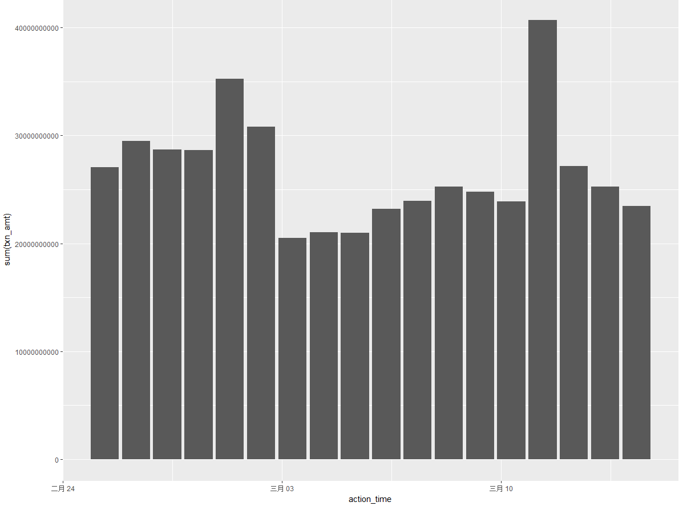
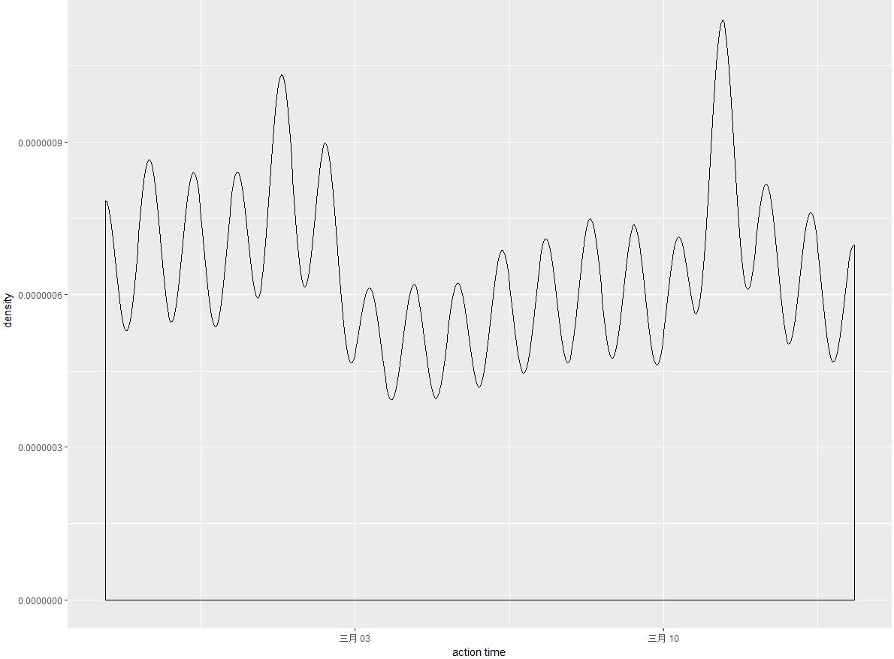
18天刷卡趨勢
每日總刷卡金額
每日總刷卡金額

Slide 41







前10大mcc_code比例(死的VS活的)

Slide 42
Card_type比例(死的VS活的)

Slide 43
Card_level比例(死的VS活的)

